Slide 1
Examenspreekuur 2023
In 2023 hebben we de onderstaande onderwerpen behandeld.
Orgaanstelsels: Cellen, weefsels organen, orgaanstelsels levenskenmerken;
Verteringsstelsel: De organen van het verteringsstelsel, verteringssappen en enzymen;
Voedingsstoffen: Functies van voedingsstoffen;
Ademhalingsstelsel: Longen, kieuwen en tracheeën;
Voortplanting: Primaire en secundaire geslachtskenmerken;
Voortplanting: Menstruatiecyclus;
Hormoonstelsel: Hormonen en hormoonklieren;
Planten: Houtvaten en bastvaten;
Planten: Voortplanting bij planten;
Nieren: Onderdelen van de nieren. Urinewegstelsel.

Slide 2
Examenspreekuur 2024
In 2024 hebben we de onderstaande onderwerpen behandeld.
Celdeling: Mitose en meiose;
Het lichaam: Een inwendig en uitwendig milieu;
Het lymfevatenstelsel: Lymfevaten en lymfeknopen;
De bloedsomloop: Grote en kleine bloedsomloop;
Ademhaling Borst- en buikademhaling;
Fotosynthese: Fotosynthese in een plant;
Planten: De functies van de wortels, stengel en bladeren;
Biologisch onderzoek Een werkplan maken;
Experiment Koolstofdioxide en zetmeel aantonen.

Slide 3
Examenspreekuur 2025
In dit examenspreekuur behandelen we de onderstaande onderwerpen.
Fotosynthese en verbranding: Fotosynthese, verbranding, gaswisseling
Zenuwstelsel: Zenuwcellen, zenuwen en de reflexboog
Zintuigen: Ogen, oren en neus
Aanpassingen: Skeletten, snavels, poten, planten
Bloedsomloop: Bloed, hart, bloedsomloop
Voortplanting: Voortplantingsorganen en menstruatiecyclus

Slide 4
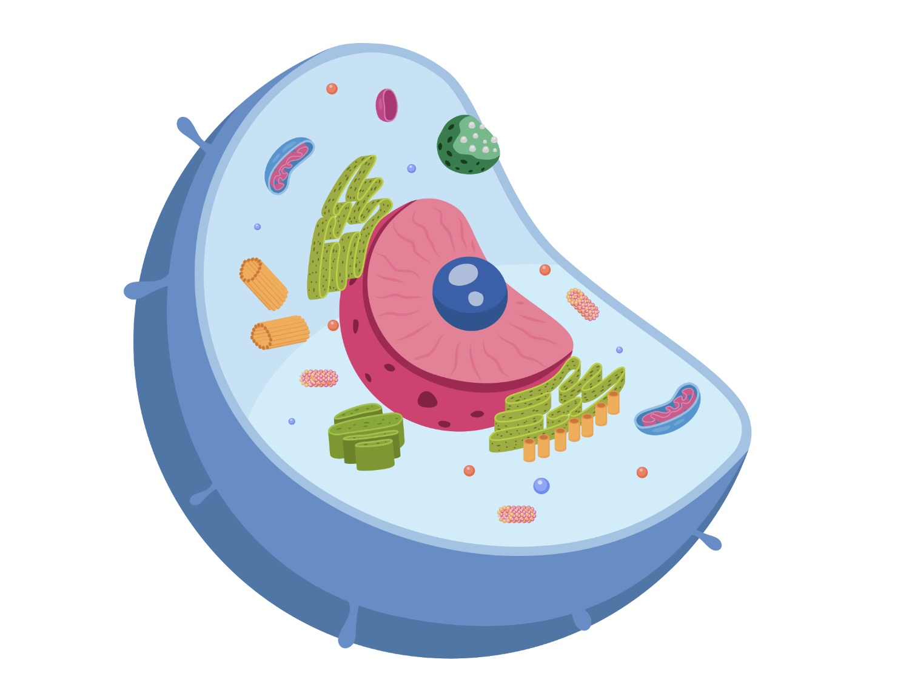
Verbranding
Bij de verbranding van glucose in cellen komt energie vrij.
Zuurstof + Glucose Koolstofdioxide + Water + Energie

Slide 5
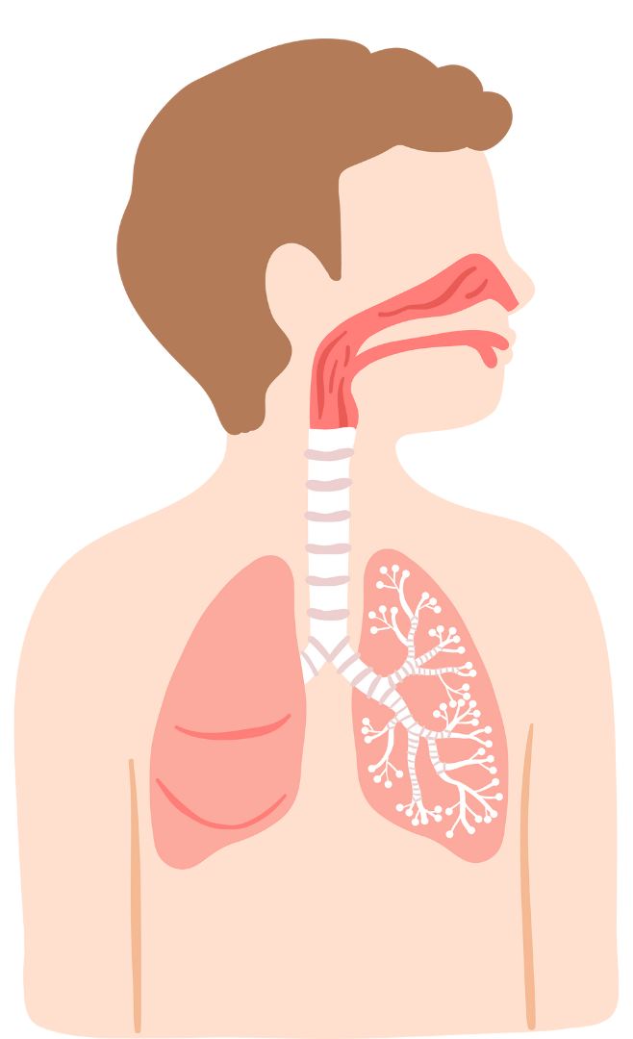
Ademhaling
Met behulp van het ademhalingsstelsel neemt je lichaam zuurstof op.
Neusholte
Keelholte
Luchtpijp
Bronchie
Luchtpijptakje

Slide 6
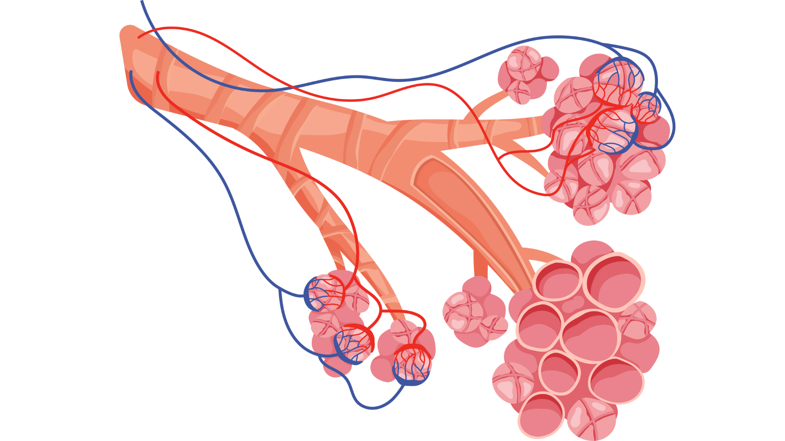
Ademhaling
Met behulp van het ademhalingsstelsel neemt je lichaam zuurstof op.
Neusholte
Keelholte
Luchtpijp
Bronchie
Luchtpijptakje

Slide 7
Ademhaling
Met behulp van het ademhalingsstelsel neemt je lichaam zuurstof op.
Trosje met longblaasjes

Slide 8
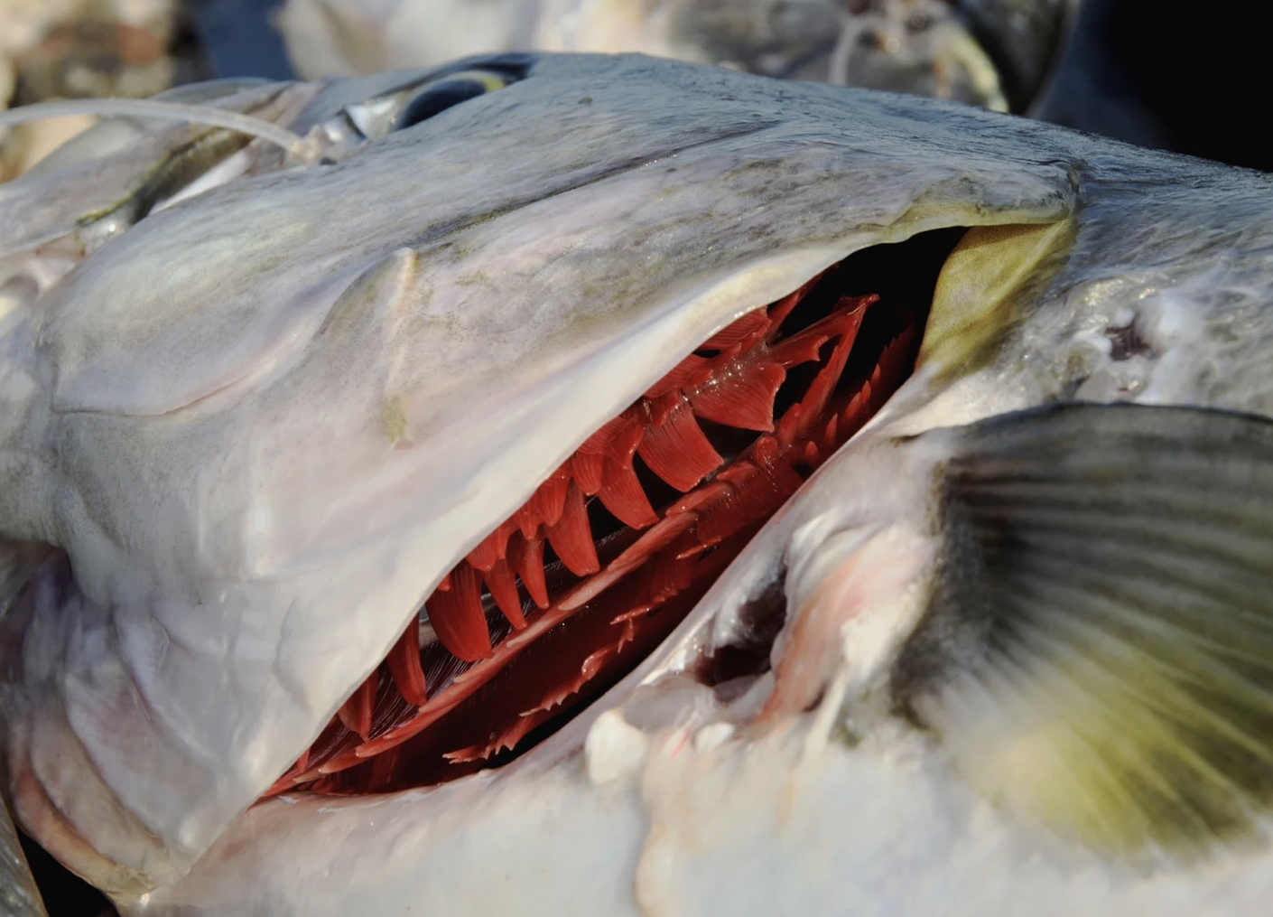
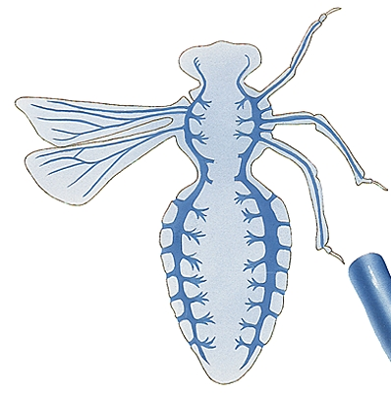
Insect en vis
Ook in vissen en insecten vindt gaswisseling plaatst.
Bij vissen vindt gaswisseling plaats met behulp van kieuwen.
Bij insecten vindt gaswisseling plaats met behulp van trachea.

Slide 9
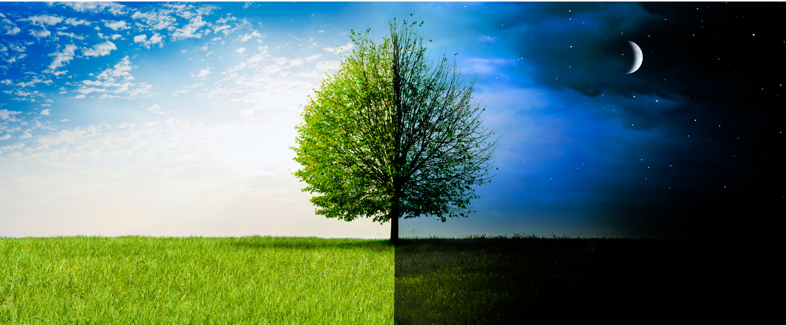
Fotosynthese
In de bladgroenkorrels wordt met behulp van lichtenergie glucose gemaakt.
Koolstofdioxide + Water + Lichtenergie Zuurstof + Glucose

Slide 10
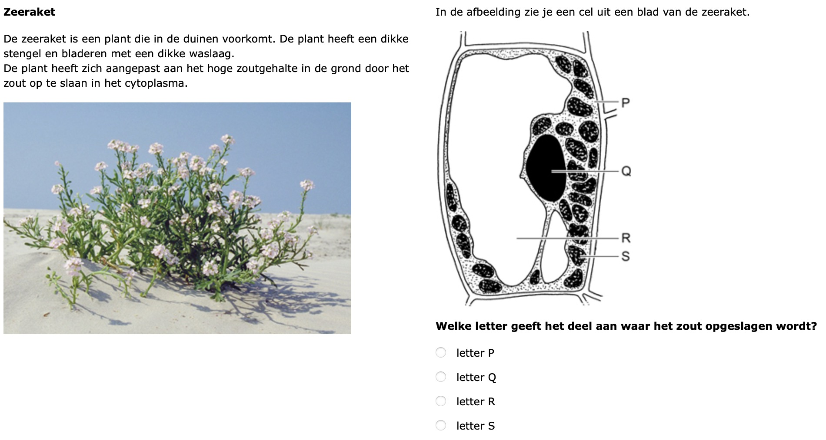
Examenvraag | Verbranding en fotosynthese

Slide 11
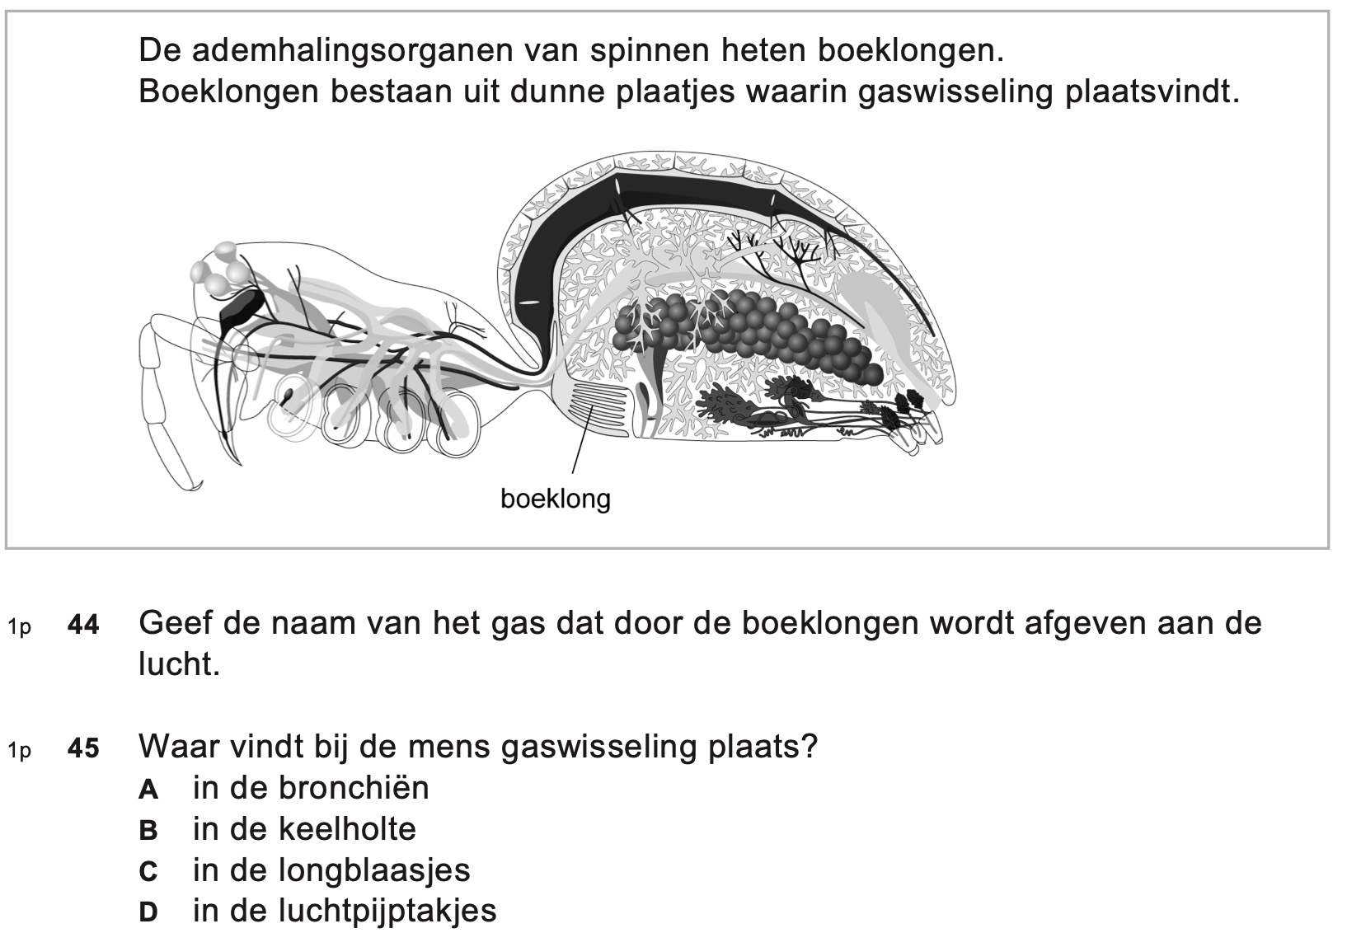
Examenvraag | Gaswisseling

Slide 12
Examenvraag | Gaswisseling
Dit gas heet koolstofdioxide.

Slide 13
Examenvraag | Gaswisseling

Slide 15
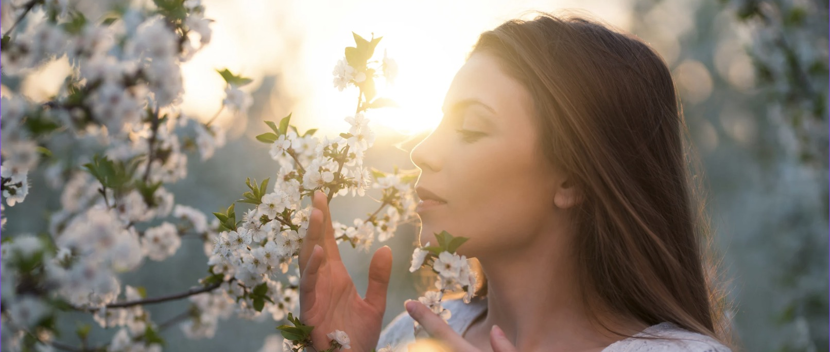
Prikkels
Invloeden uit je omgeving of uit je lichaam waarvoor zintuigen gevoelig zijn.

Slide 16
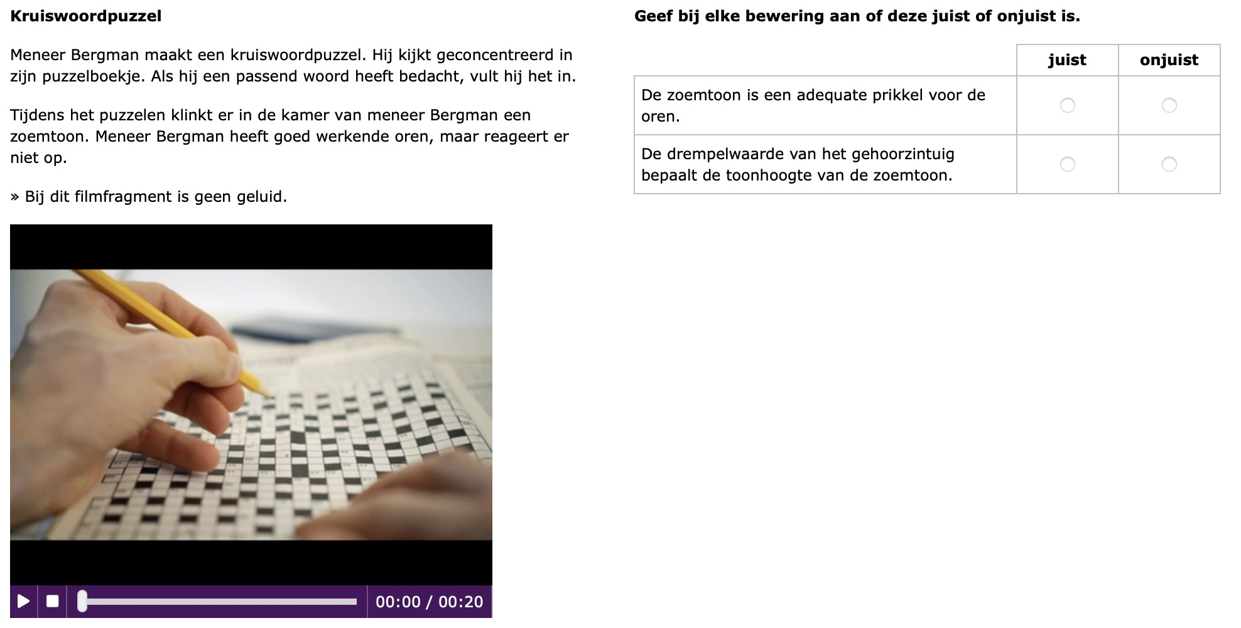
Examenvraag | Prikkels

Slide 17
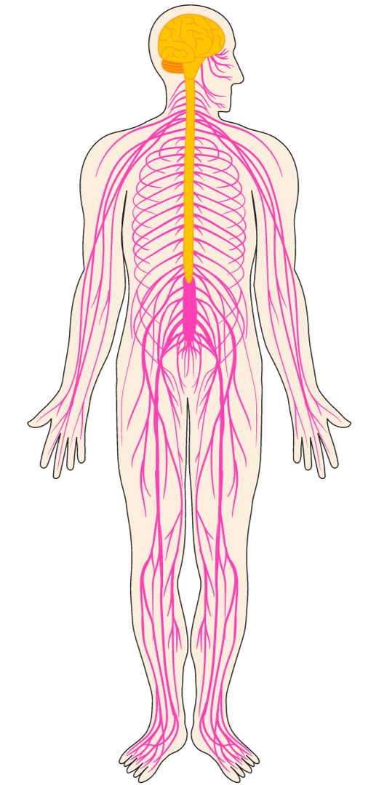
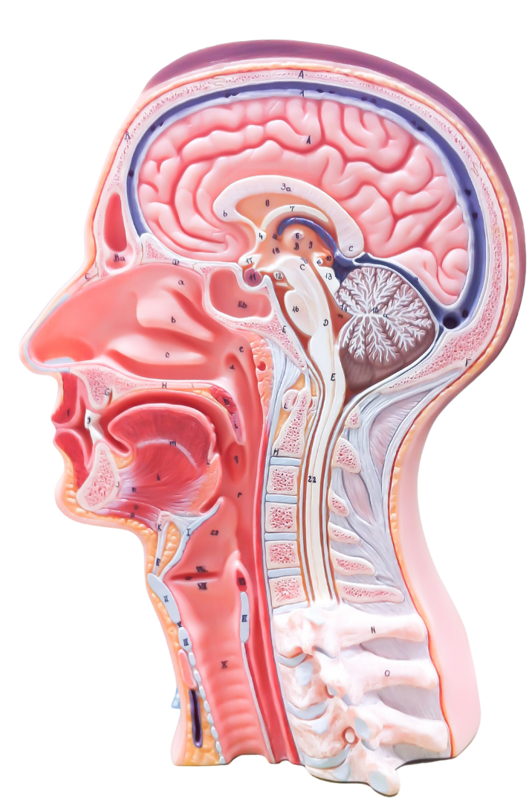
Het zenuwstelsel
Een netwerk van zenuwen dat impulsen vervoeren en verwerken.
Centrale zenuwstelsel
Grote hersenen
Kleine hersenen
Zenuwen
Hersenstam
Ruggenmerg

Slide 18
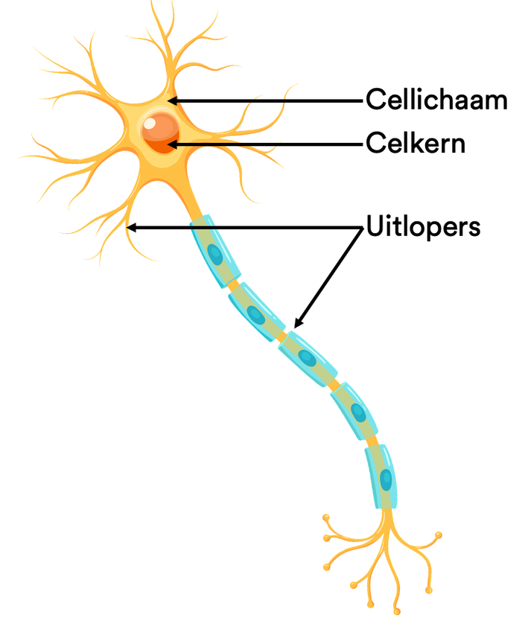
Zenuwcel
Een zenuwcel is opgebouwd uit een cellichaam en uitlopers.
Cellichaam: deel van een zenuwcel
waarin de kern bevindt;
Uitloper: deel van een zenuwcel
voor het doorgeven van
impulsen.

Slide 19
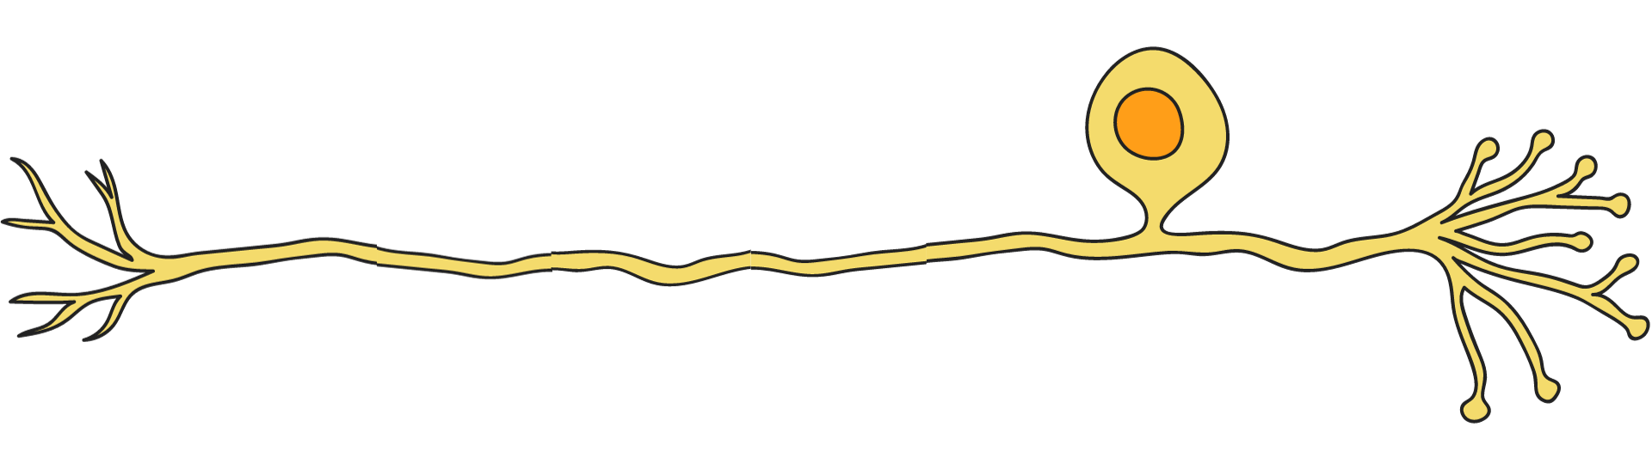
Zenuwcellen
Het zenuwstelsel is opgebouwd uit drie soorten zenuwcellen.
Gevoelszenuwcellen
Vormt de verbinding tussen zintuigen en het centrale zenuwstelsel;
Impulsen verplaatsen zich in één richting.
Uitloper
Cellichaam
Centrale zenuwstelsel
Zintuig
Richting van de impuls

Slide 20
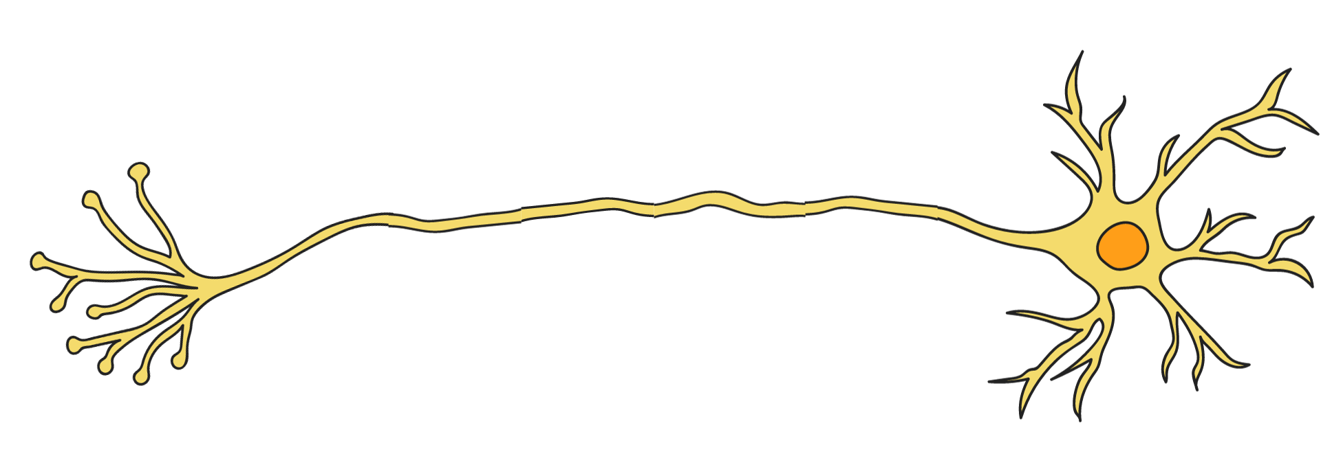
Zenuwcellen
Het zenuwstelsel is opgebouwd uit drie soorten zenuwcellen.
Bewegingszenuwcellen
Verbinding tussen het centrale zenuwstelsel en spieren en klieren;
Impulsen verplaatsen zich in één richting.
Cellichaam
Uitloper
Centrale zenuwstelsel
Spier of klier
Richting van de impuls

Slide 21
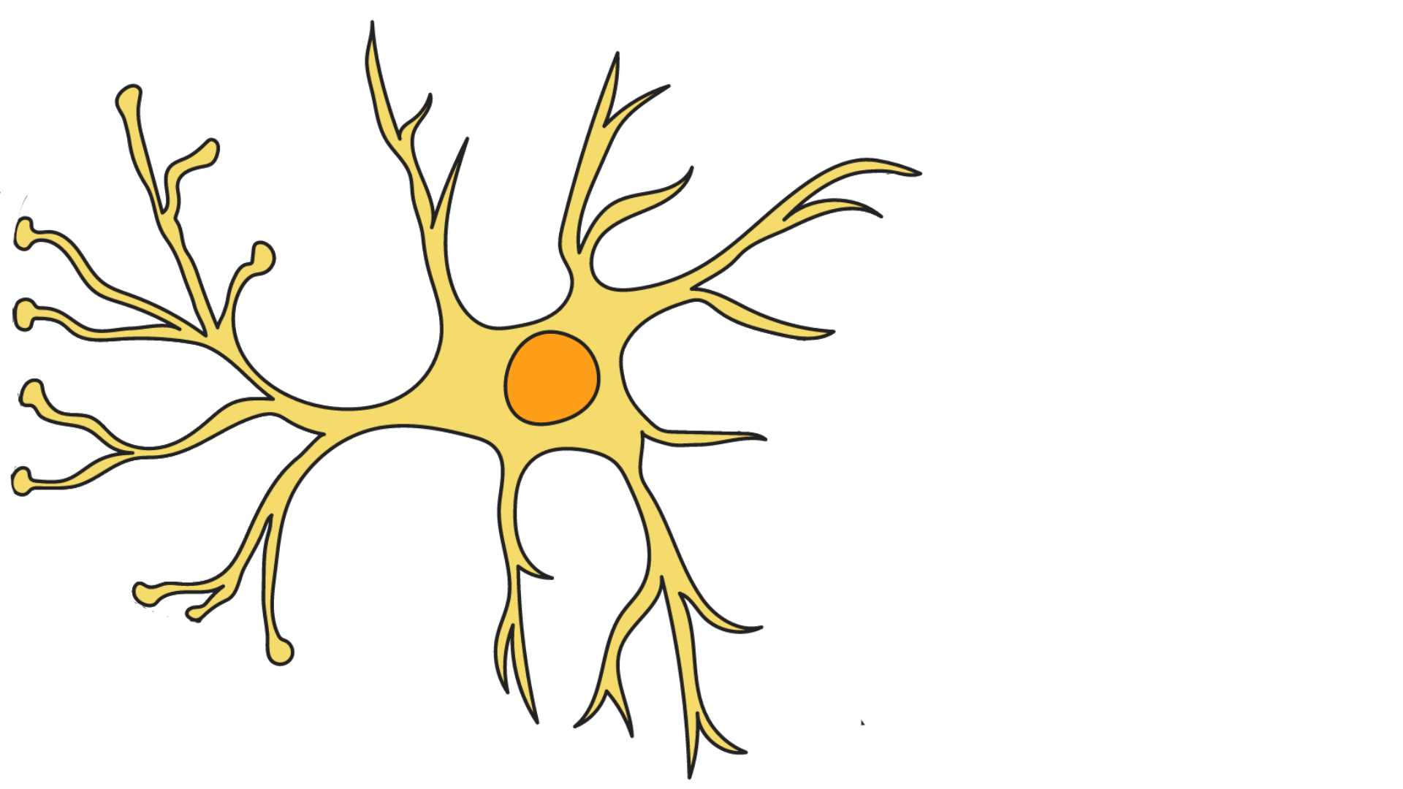
Zenuwcellen
Het zenuwstelsel is opgebouwd uit drie soorten zenuwcellen.
Schakelzenuwcellen
Geven impulsen door binnen het centrale zenuwstelsel;
Impulsen kunnen zich in twee richtingen verplaatsen.
Korte uitlopers
Richting van de impuls

Slide 22
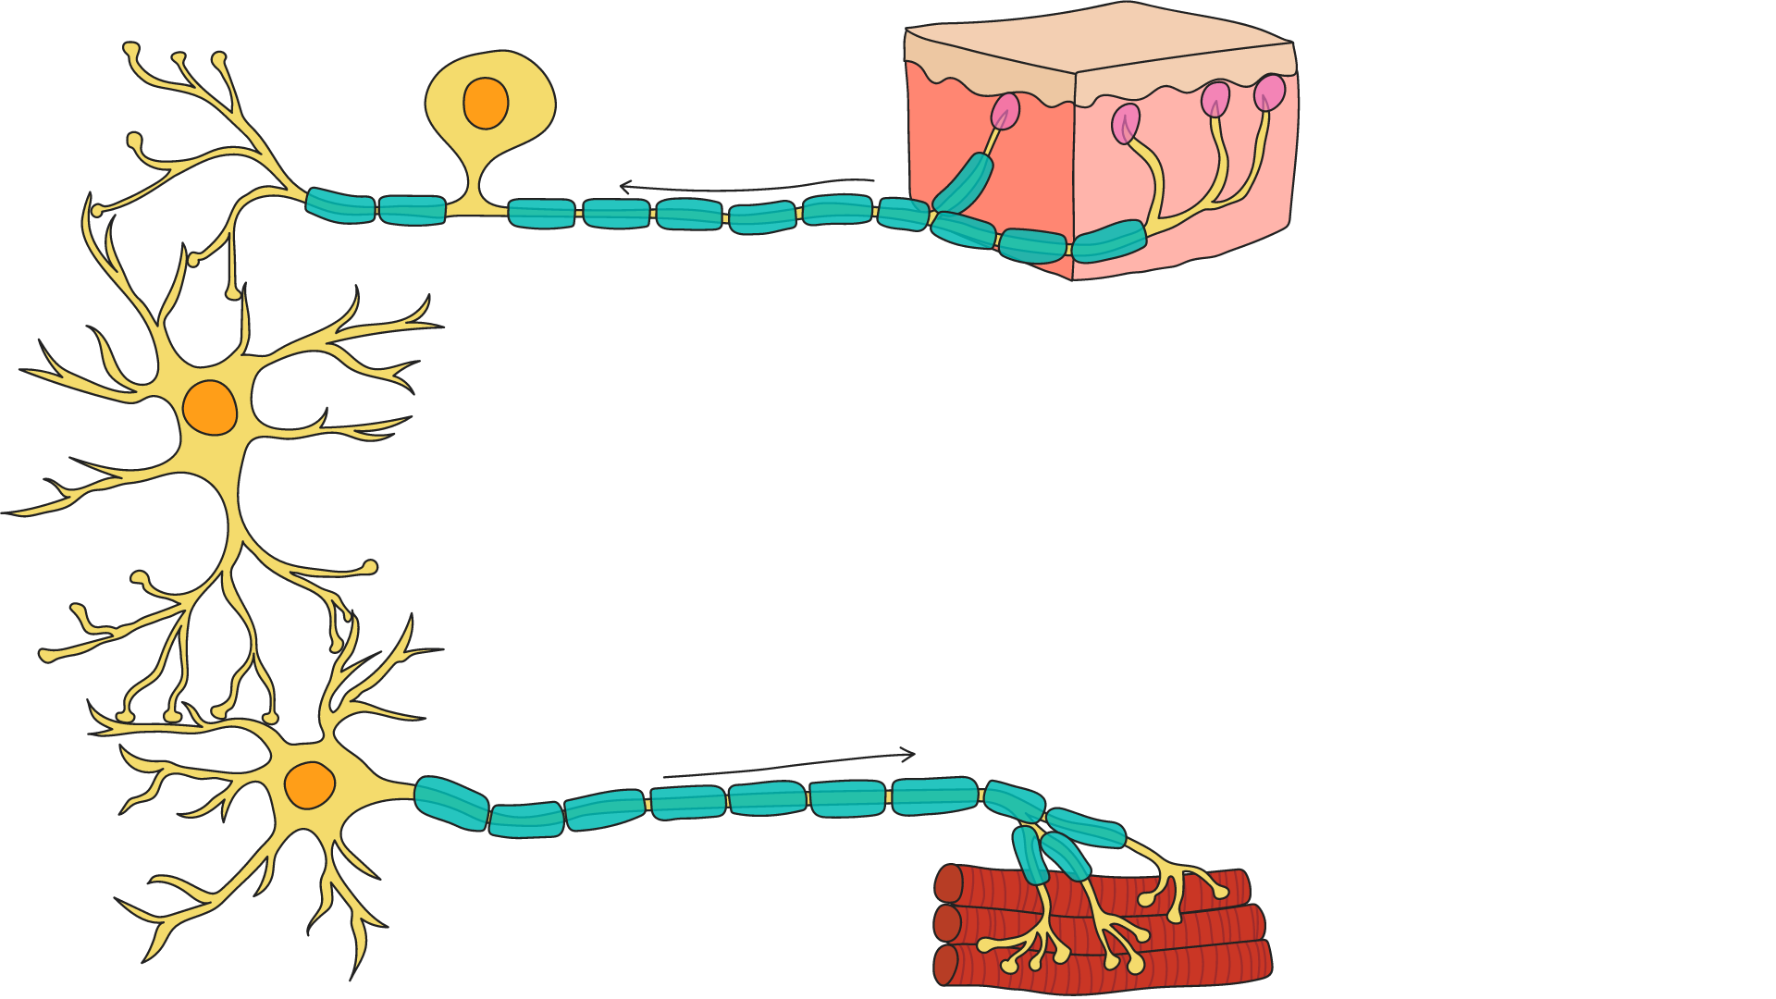
Zenuwcellen
Het zenuwstelsel is opgebouwd uit drie soorten zenuwcellen.
Gevoelszenuwcel
Schakelzenuwcel
Bewegingszenuwcel

Slide 23
Reflexboog
De weg die een impuls aflegt bij een reflex.
Gevoelszenuwcel
Schakelzenuwcel
Bewegingszenuwcel

Slide 24
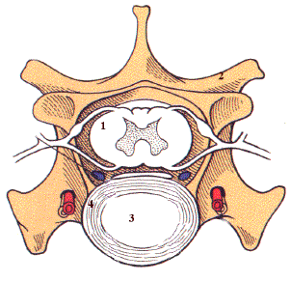
Ruggenmerg
Verbindt de hersenen en de zenuwen buiten het centrale zenuwstelsel.
Rugkant
Gevoelszenuw
Zenuwknoop
Gemengde zenuw
Bewegingszenuw
Buikkant

Slide 25
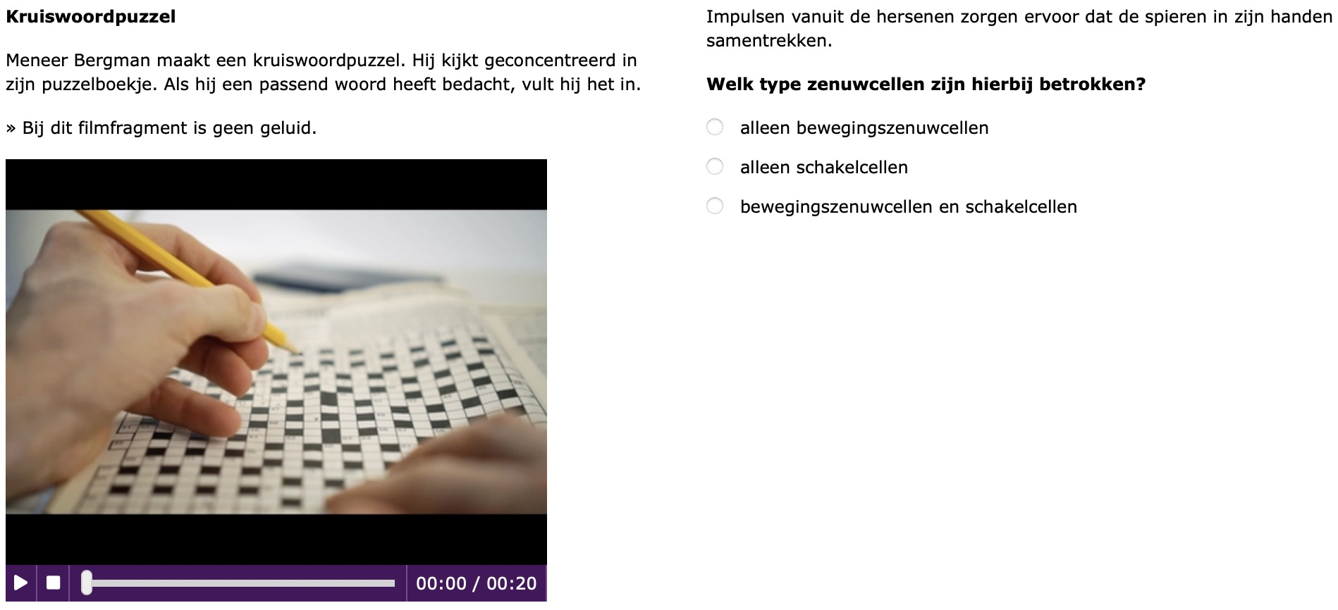
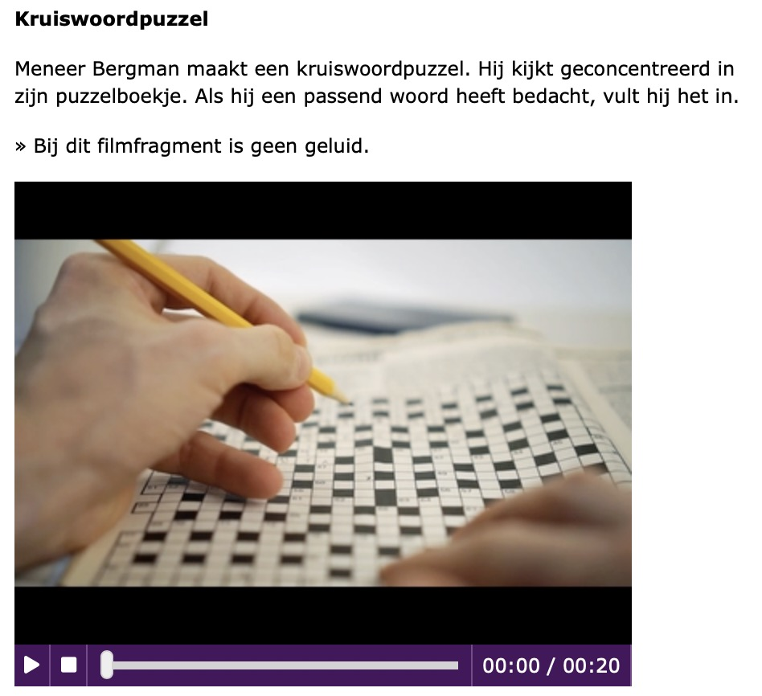
Examenvraag | Zenuwstelsel

Slide 26
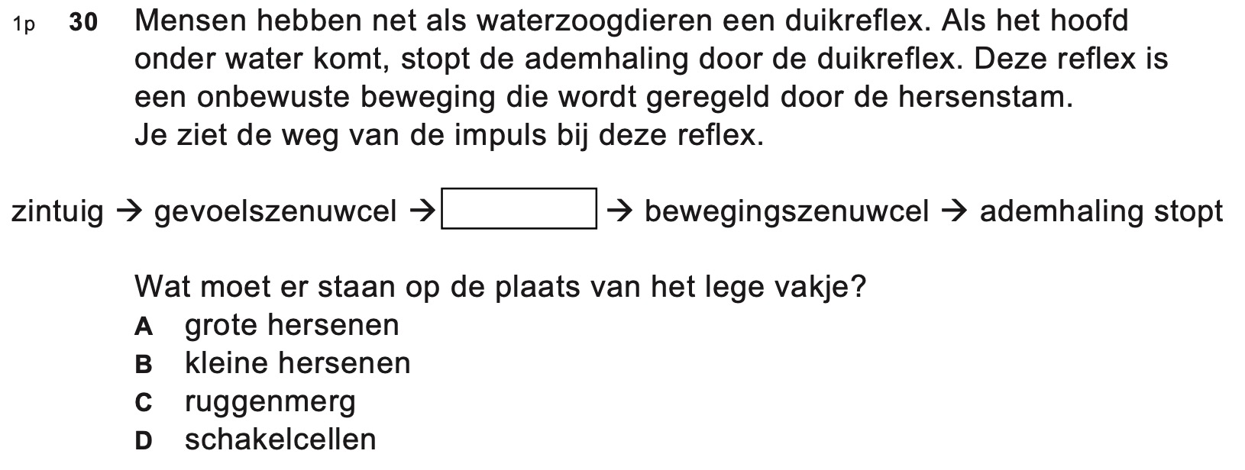
Examenvraag | Duikreflex

Slide 28
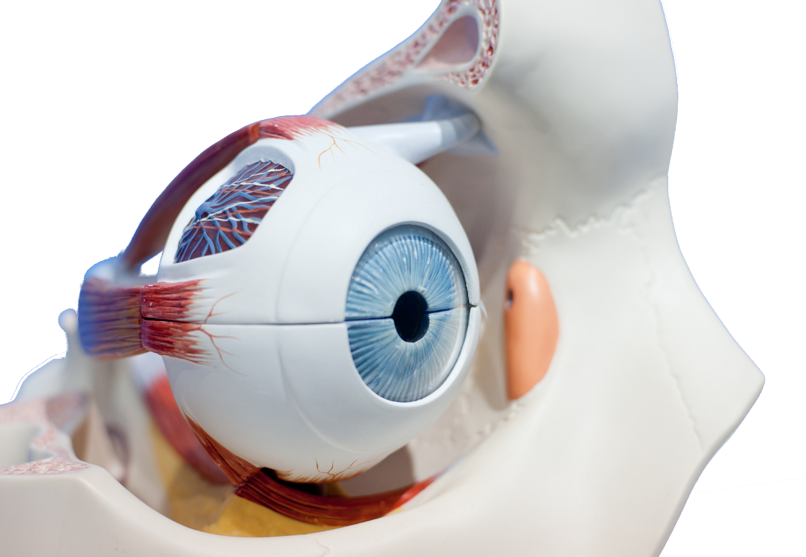
Het oog
Oogspier
Harde oogvlies
Iris
Pupil

Slide 29
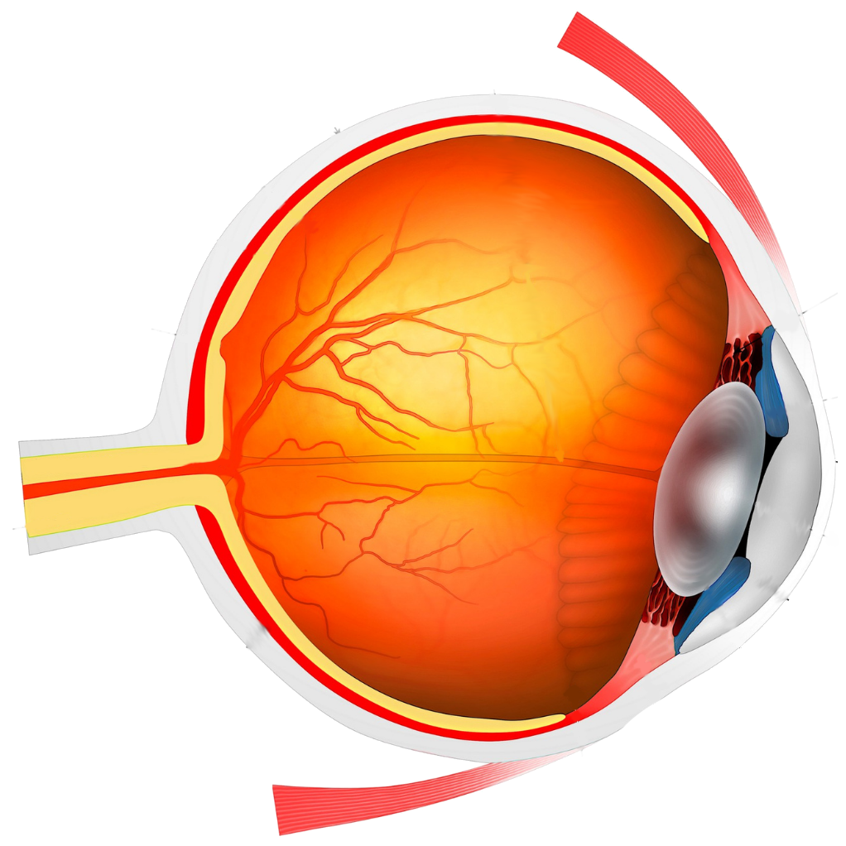
Het oog
Oogspier
Netvlies
Harde oogvlies
Glasachtig lichaam
Vaatvlies
Iris
Gele vlek
Pupil
Blinde vlek
Ooglens
Oogzenuw

Slide 30
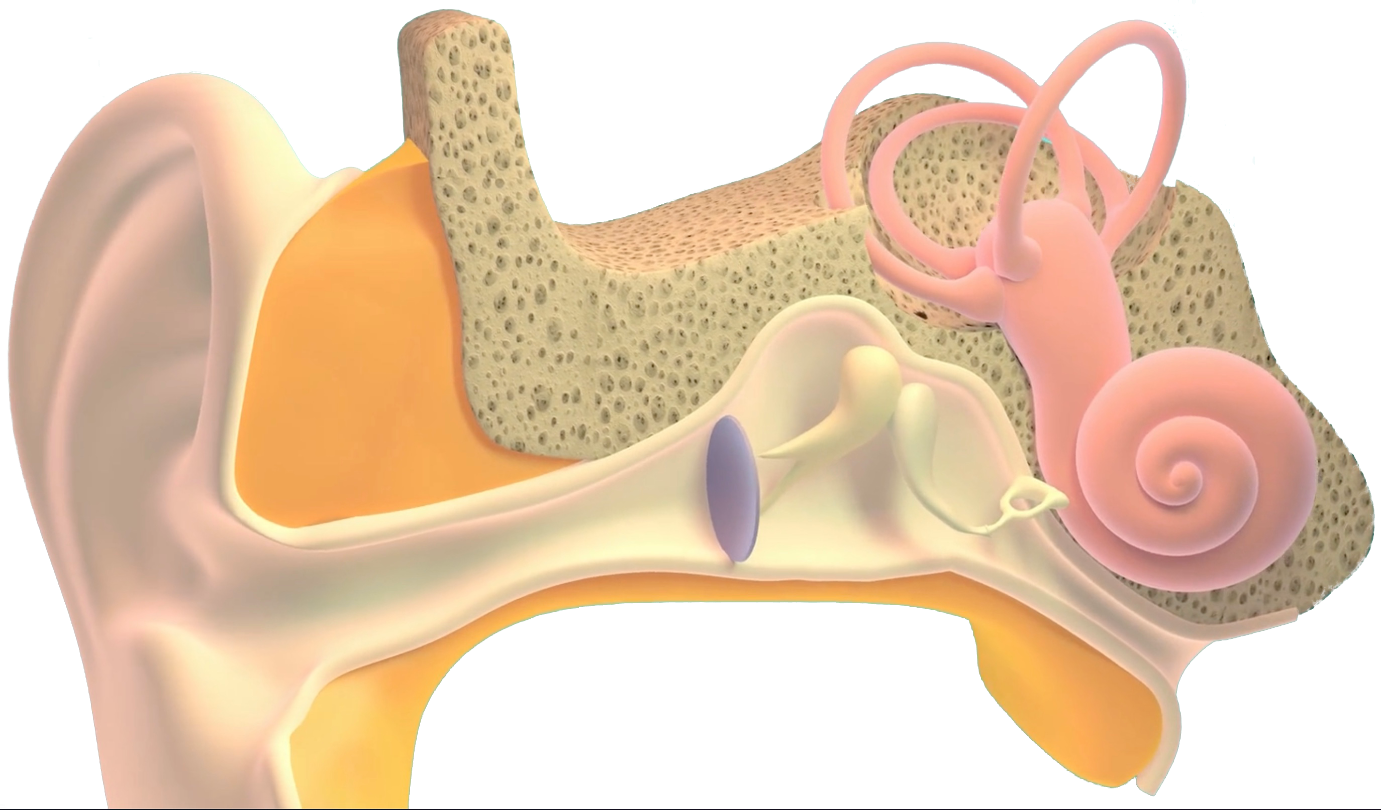
Het oor
Evenwichtsorgaan
Gehoororgaan
Buis van Eustagius

Slide 31
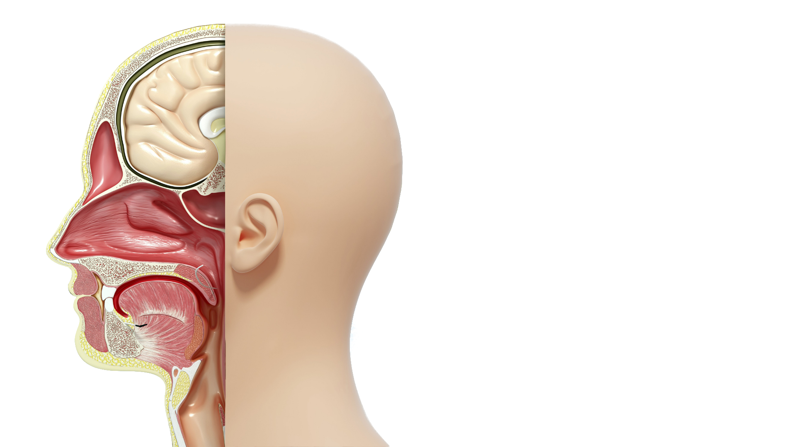
De neus
Neusholte
Mondholte

Slide 32
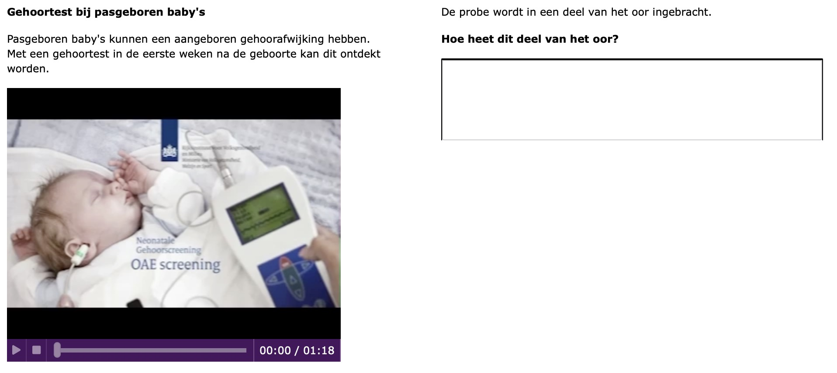
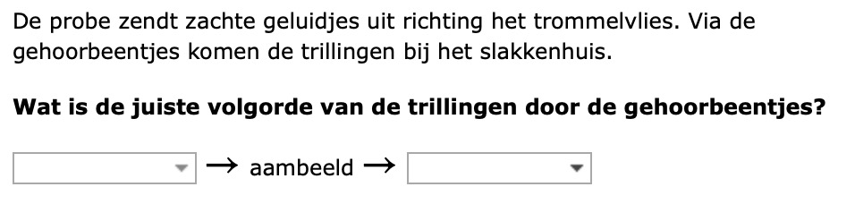
Examenvraag | Zintuigen
Hamer
Stijgbeugel

Slide 33
Examenvraag | Zintuigen
Dit deel van het oor heet de gehoorgang.

Slide 34
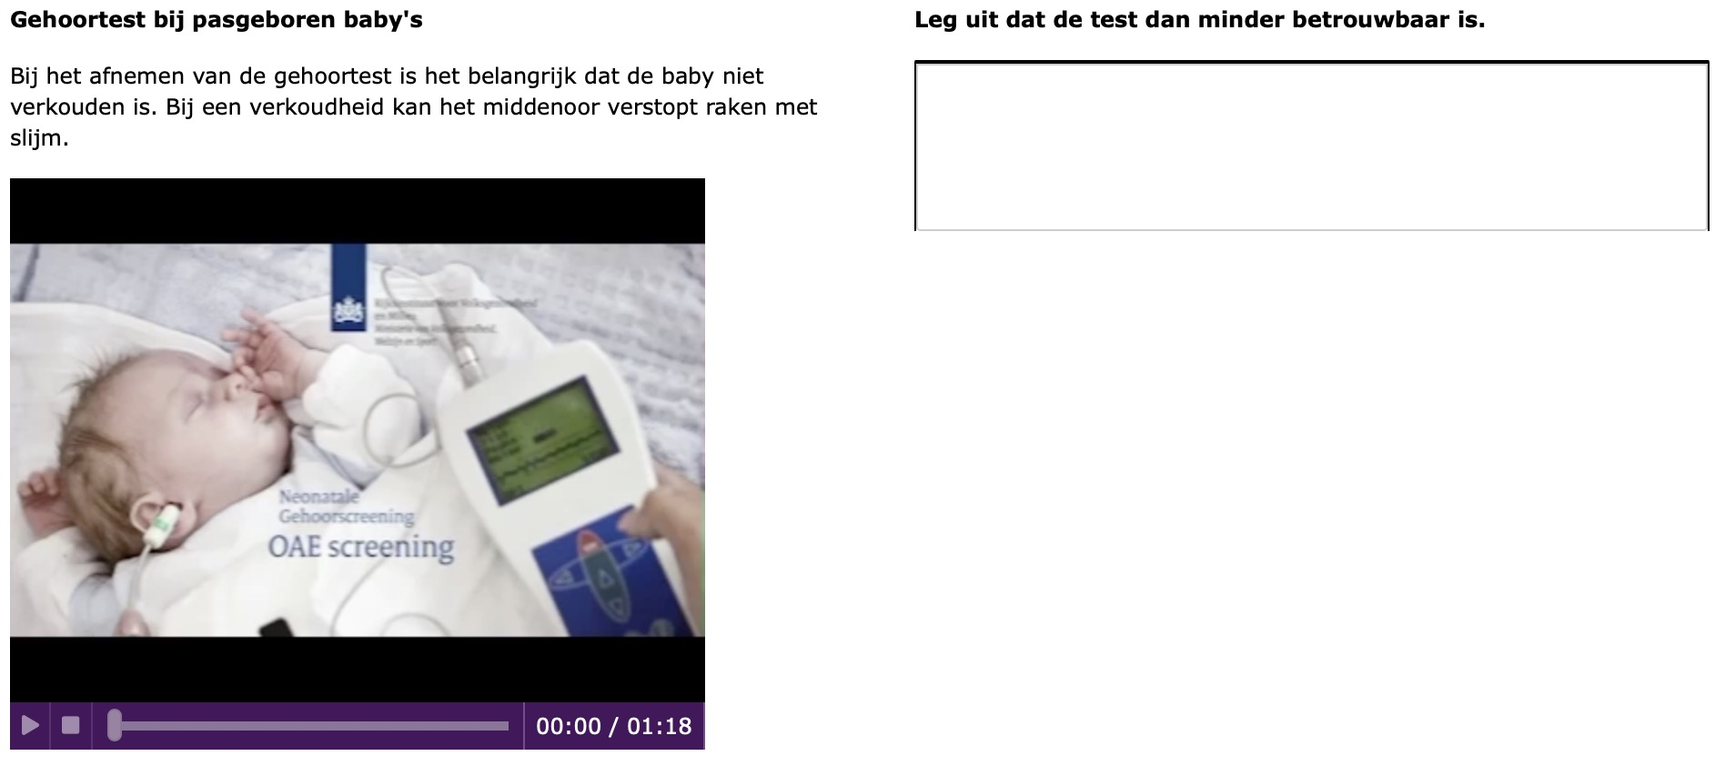
Examenvraag | Zintuigen
Bij verkoudheid kan een baby minder goed horen doordat het trommelvlies minder goed kan trillen.

Slide 36
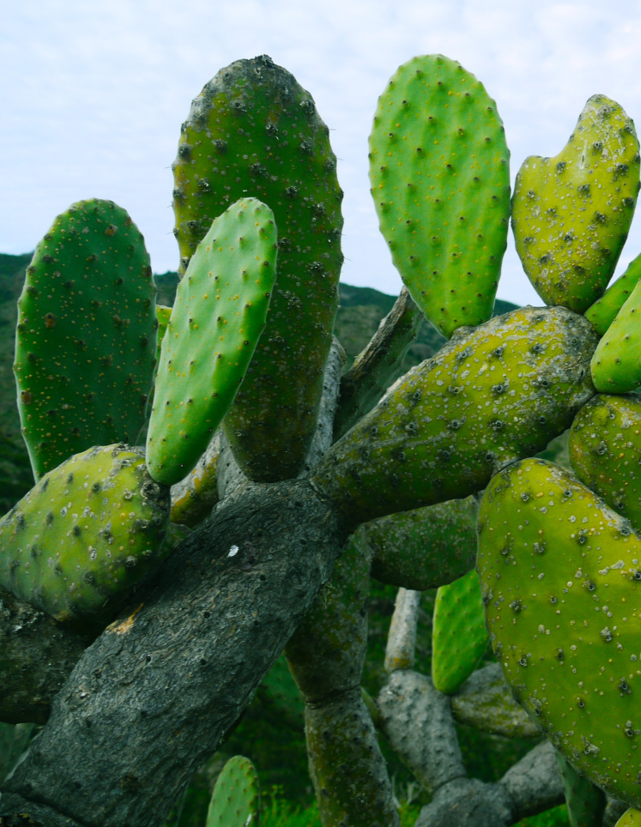
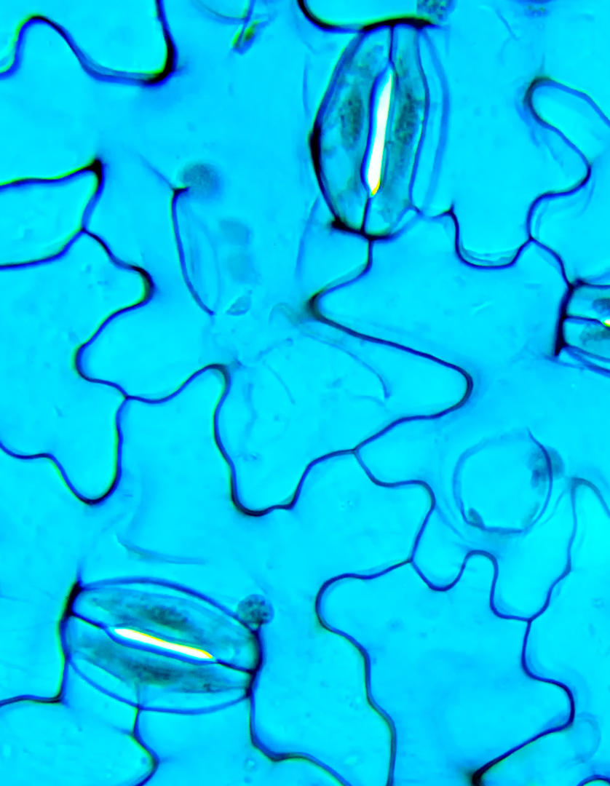
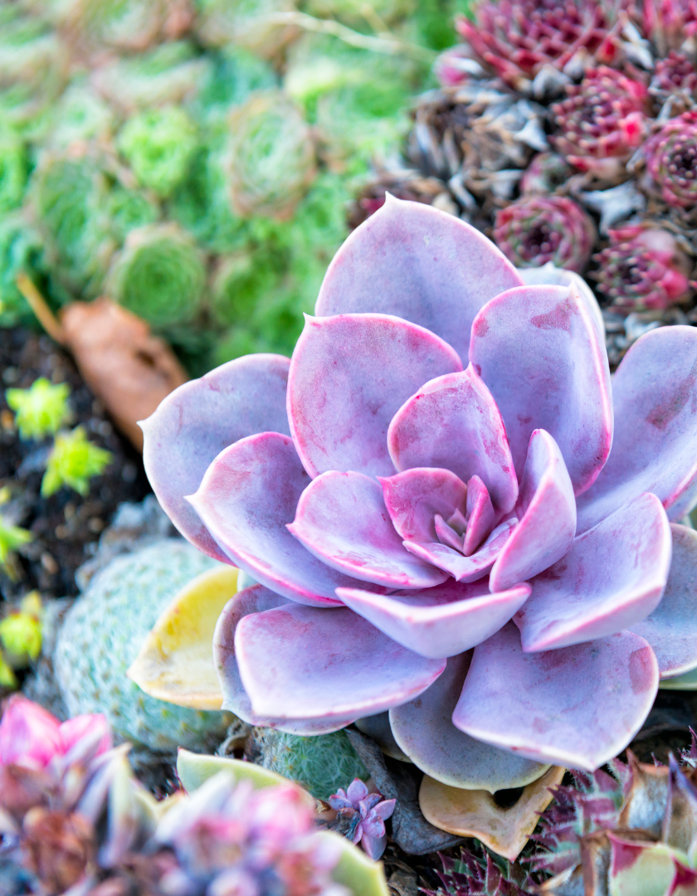
Droge omgeving
Bij deze planten draait alles om waterverlies tegengaan en zoveel mogelijk opnemen.

Slide 37
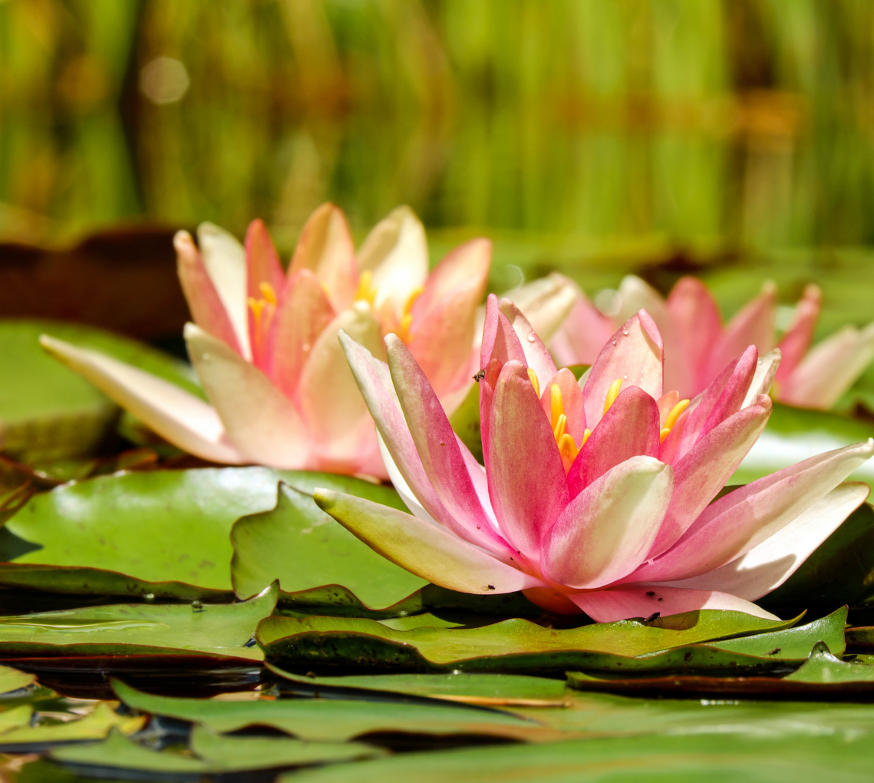
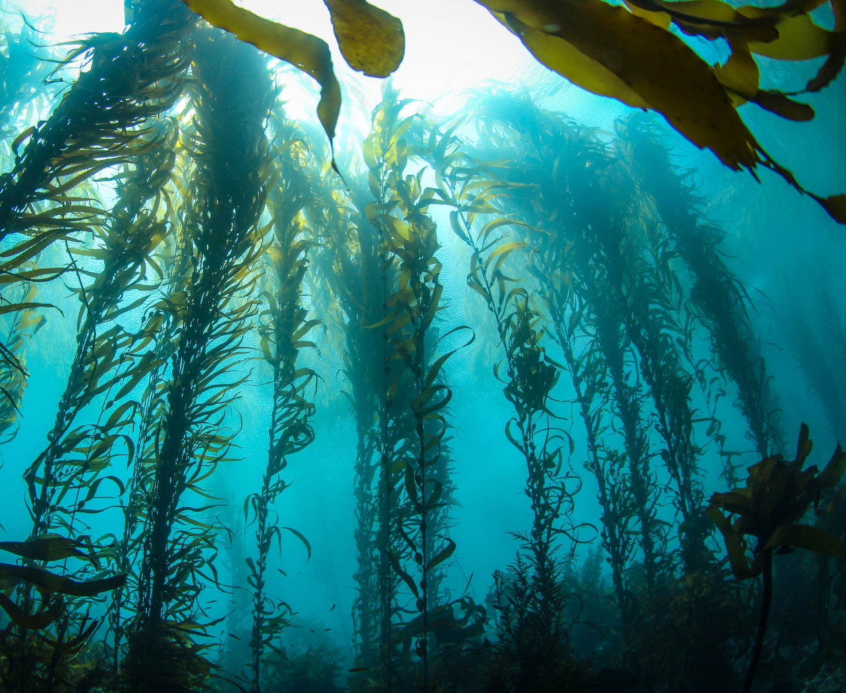
Natte omgeving
Waterplanten hebben geen sterke stam nodig.

Slide 38
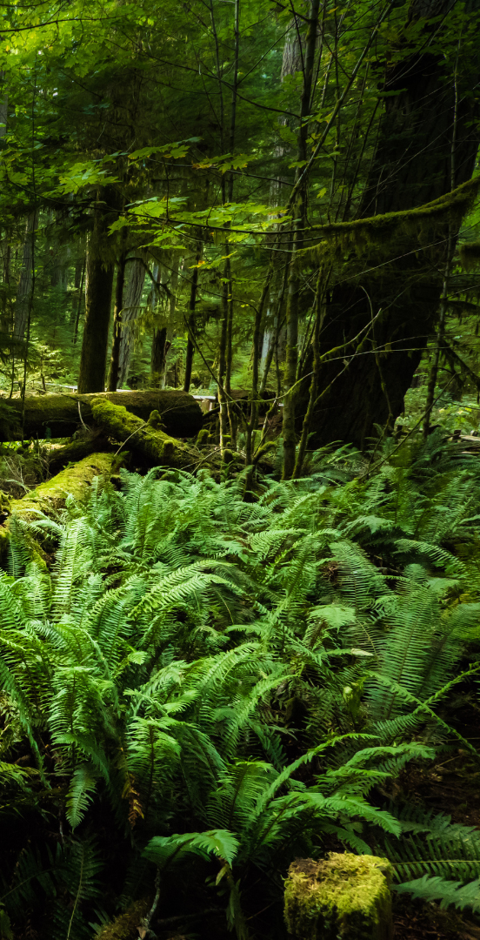
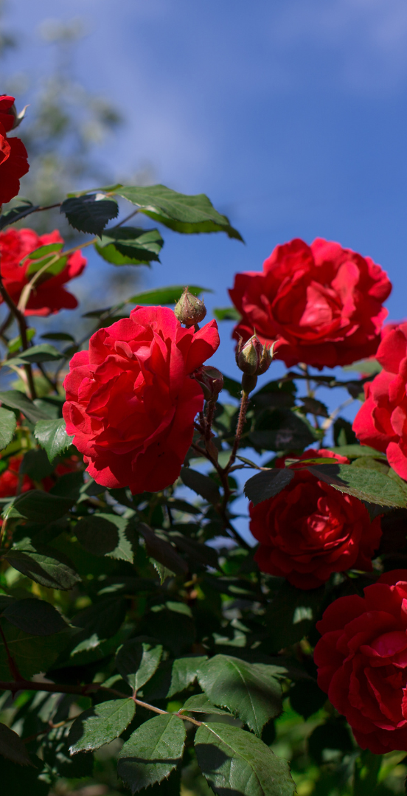
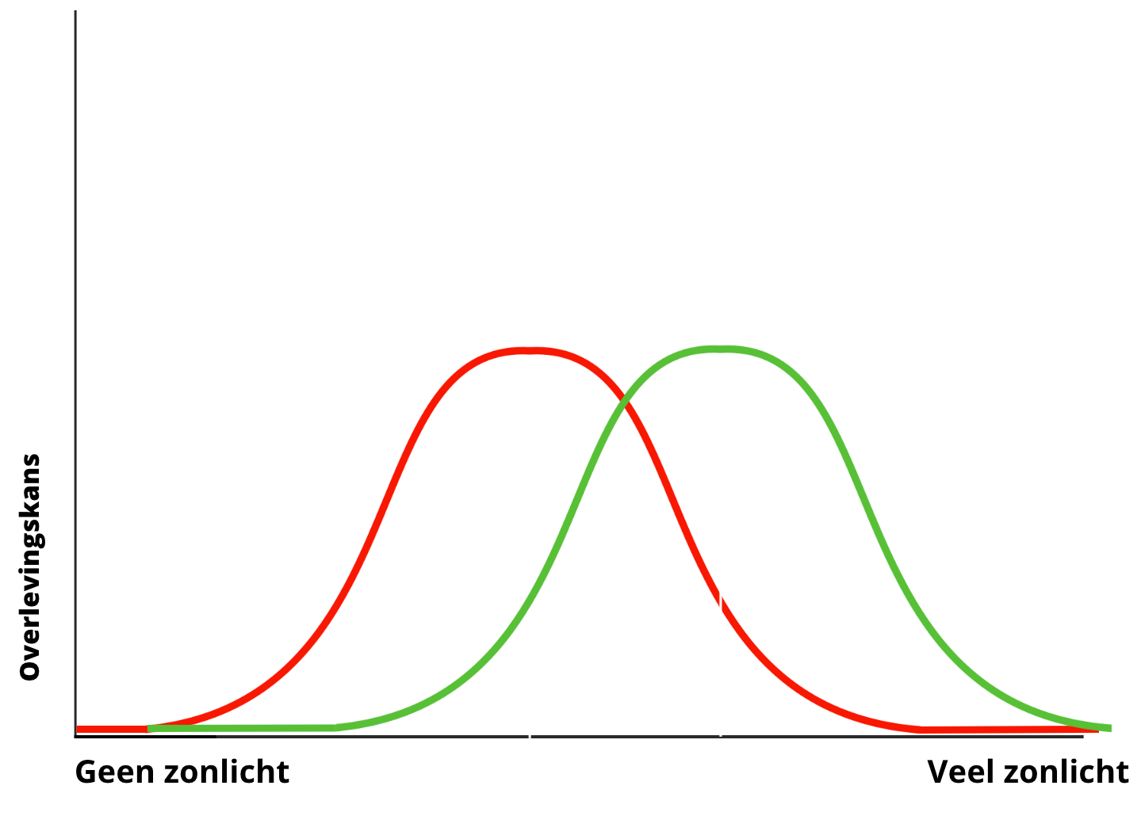
Zon
De overlevingskans van planten hangt samen met de abiotische factor licht.

Slide 39
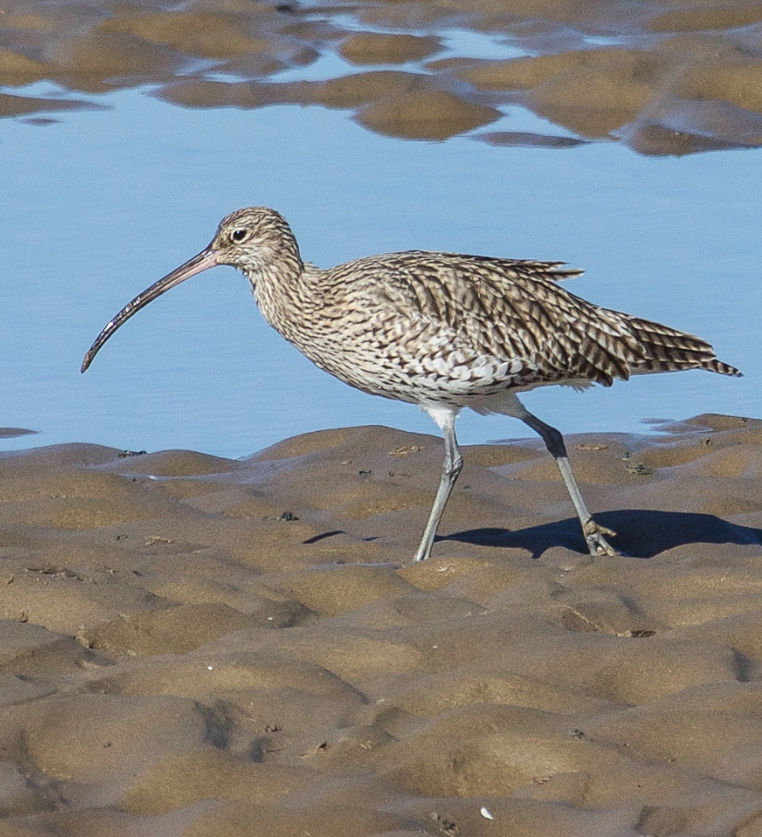
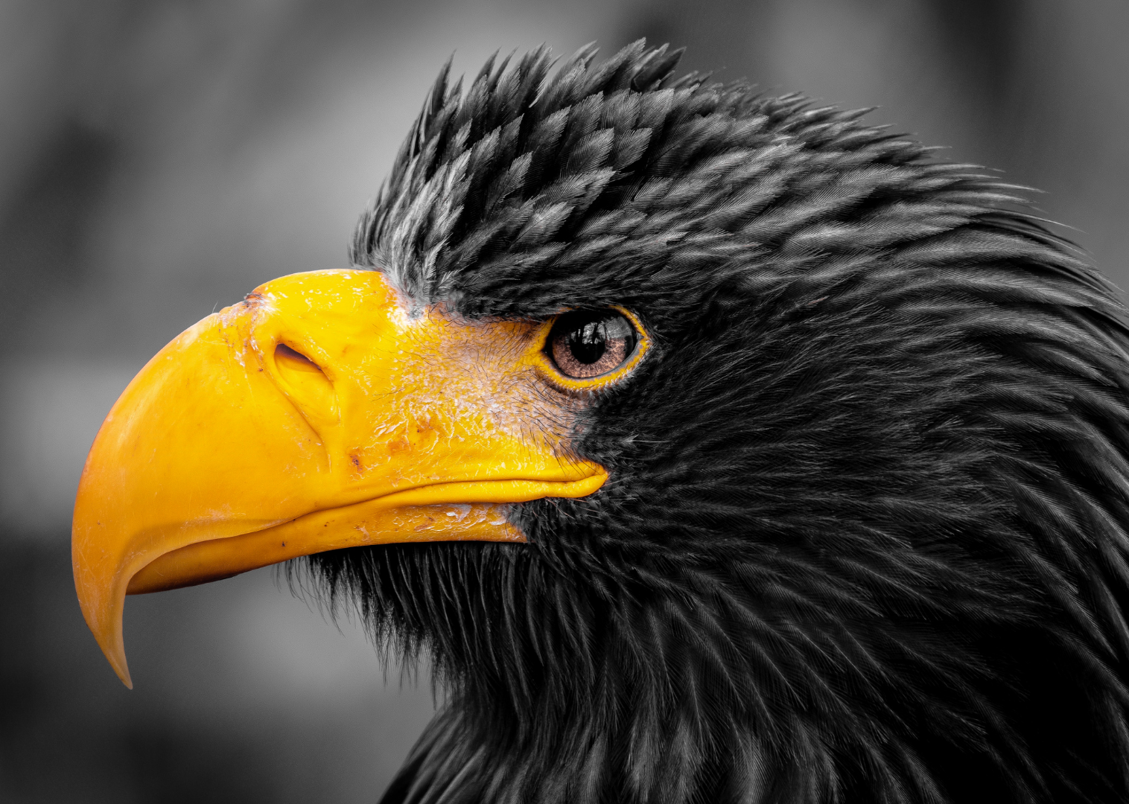
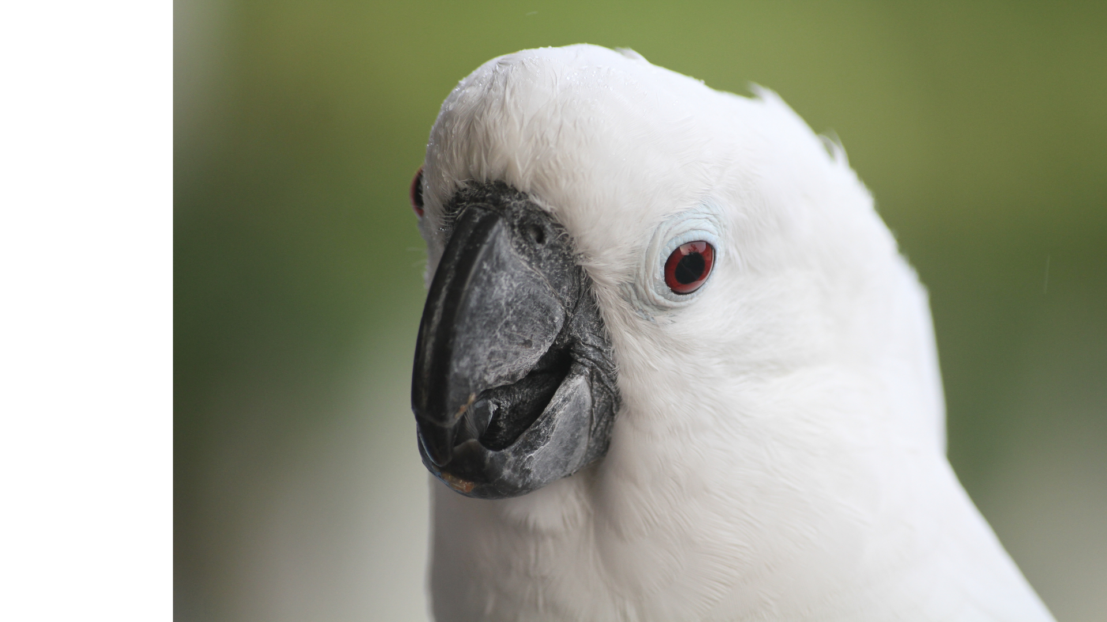
Vogels
De snavel en poten van vogels zijn aangepast aan hun omgeving.

Slide 40
Vogels
De snavel en poten van vogels zijn aangepast aan hun omgeving.

Slide 41
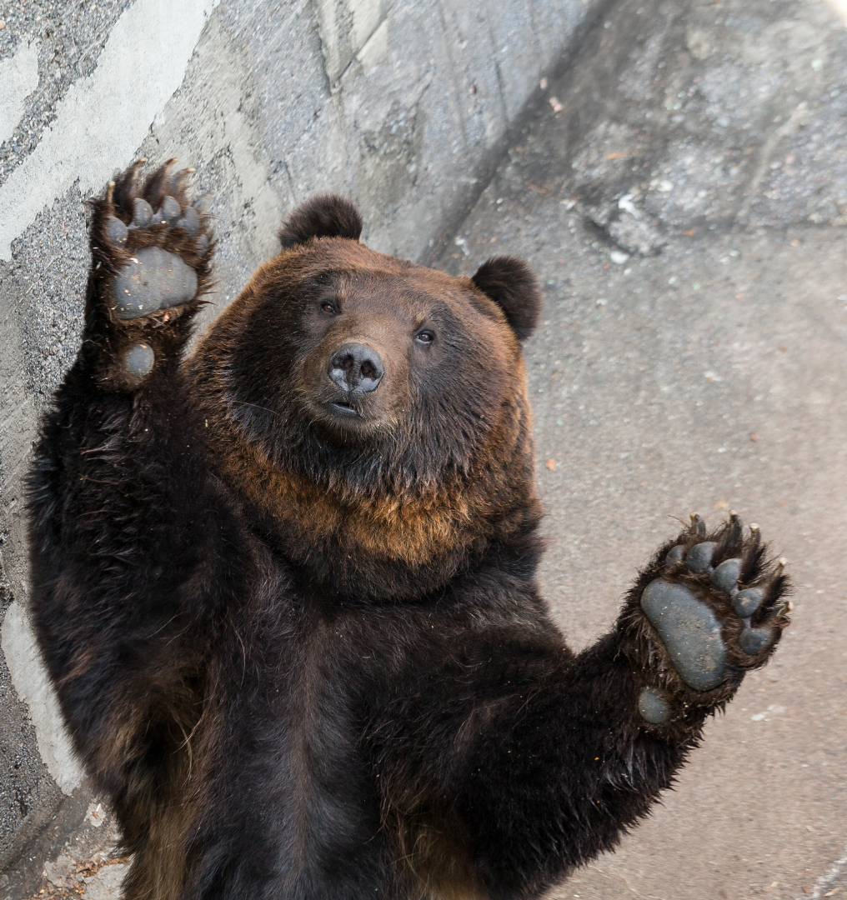
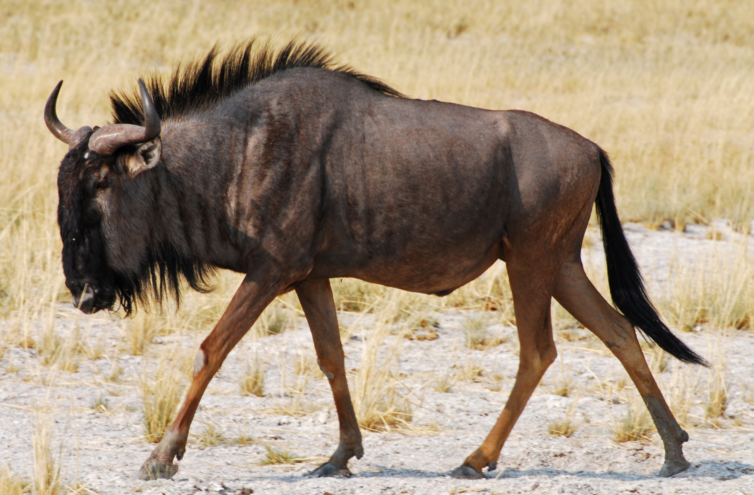
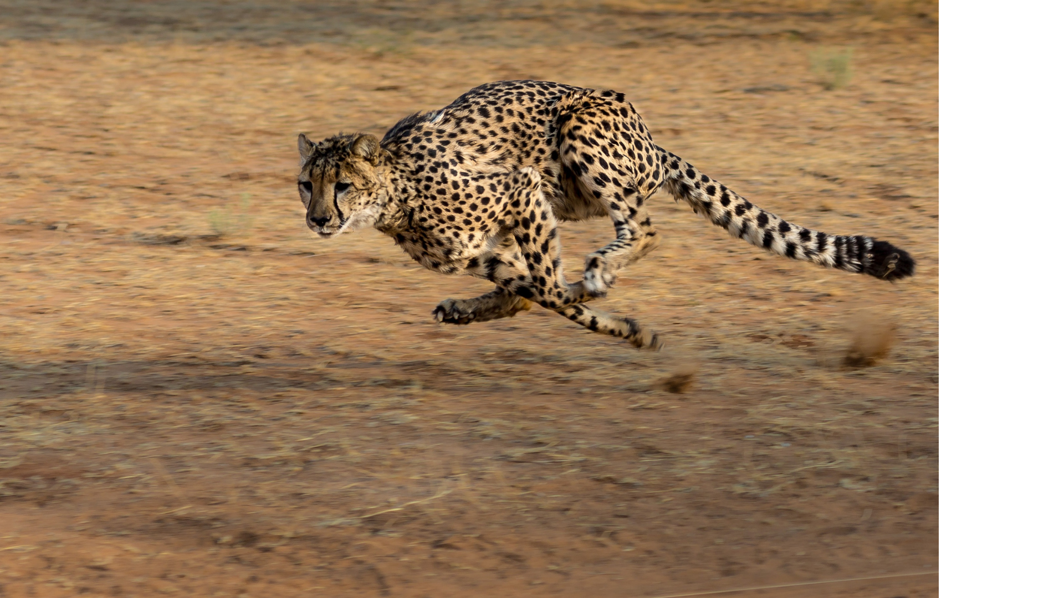
Landzoogdieren
De poten van landzoogdieren zijn aangepast aan hun omgeving.

Slide 42
Landzoogdieren
De poten van landzoogdieren zijn aangepast aan hun omgeving.

Slide 43
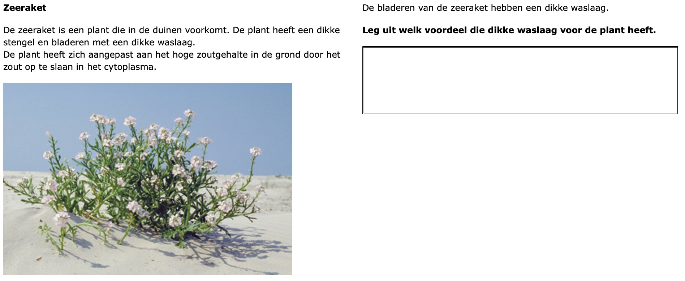
Examenvraag | Planten en dieren
De dikke waslaag beschermd de plant tegen uitdroging.

Slide 45
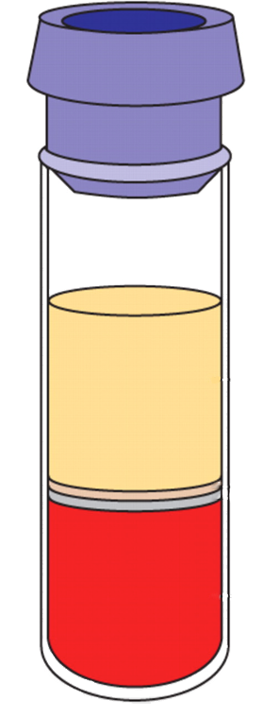
Bloed
Water
Bloedplasma
Opgeloste stoffen
Plasma eiwitten
Rode bloedcellen
Vaste bestanddelen
Witte bloedcellen
Bloedplaatjes

Slide 46
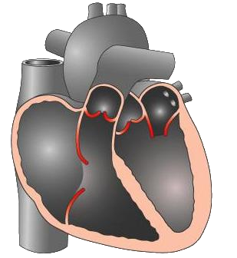
Het hart | De ruimtes
Linkerboezem
Rechterboezem
Linkerkamer
Rechterkamer

Slide 47
Het hart | De bloedvaten
Aorta
Longslagader
Bovenste holle ader
Longader
Onderste holle ader

Slide 48
Het hart | De kleppen
Halvemaanvormige
kleppen
Hartkleppen

Slide 49
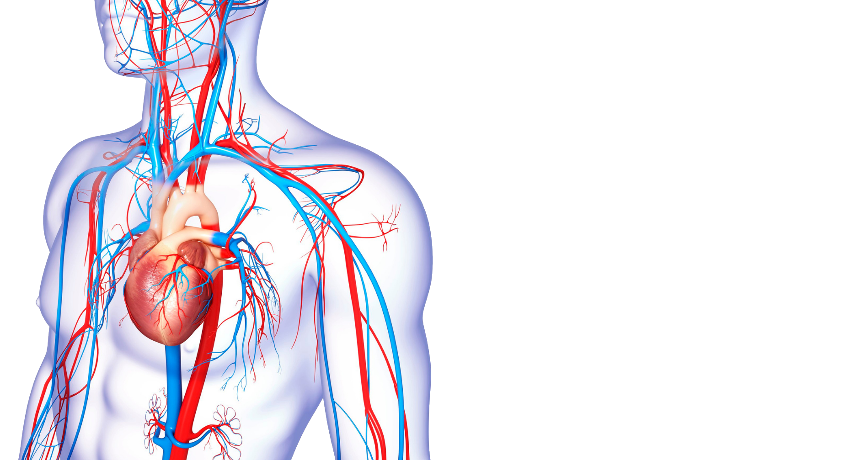
Bovenste holle ader
Aorta
Longslagader
Longader
Onderste holle ader

Slide 50
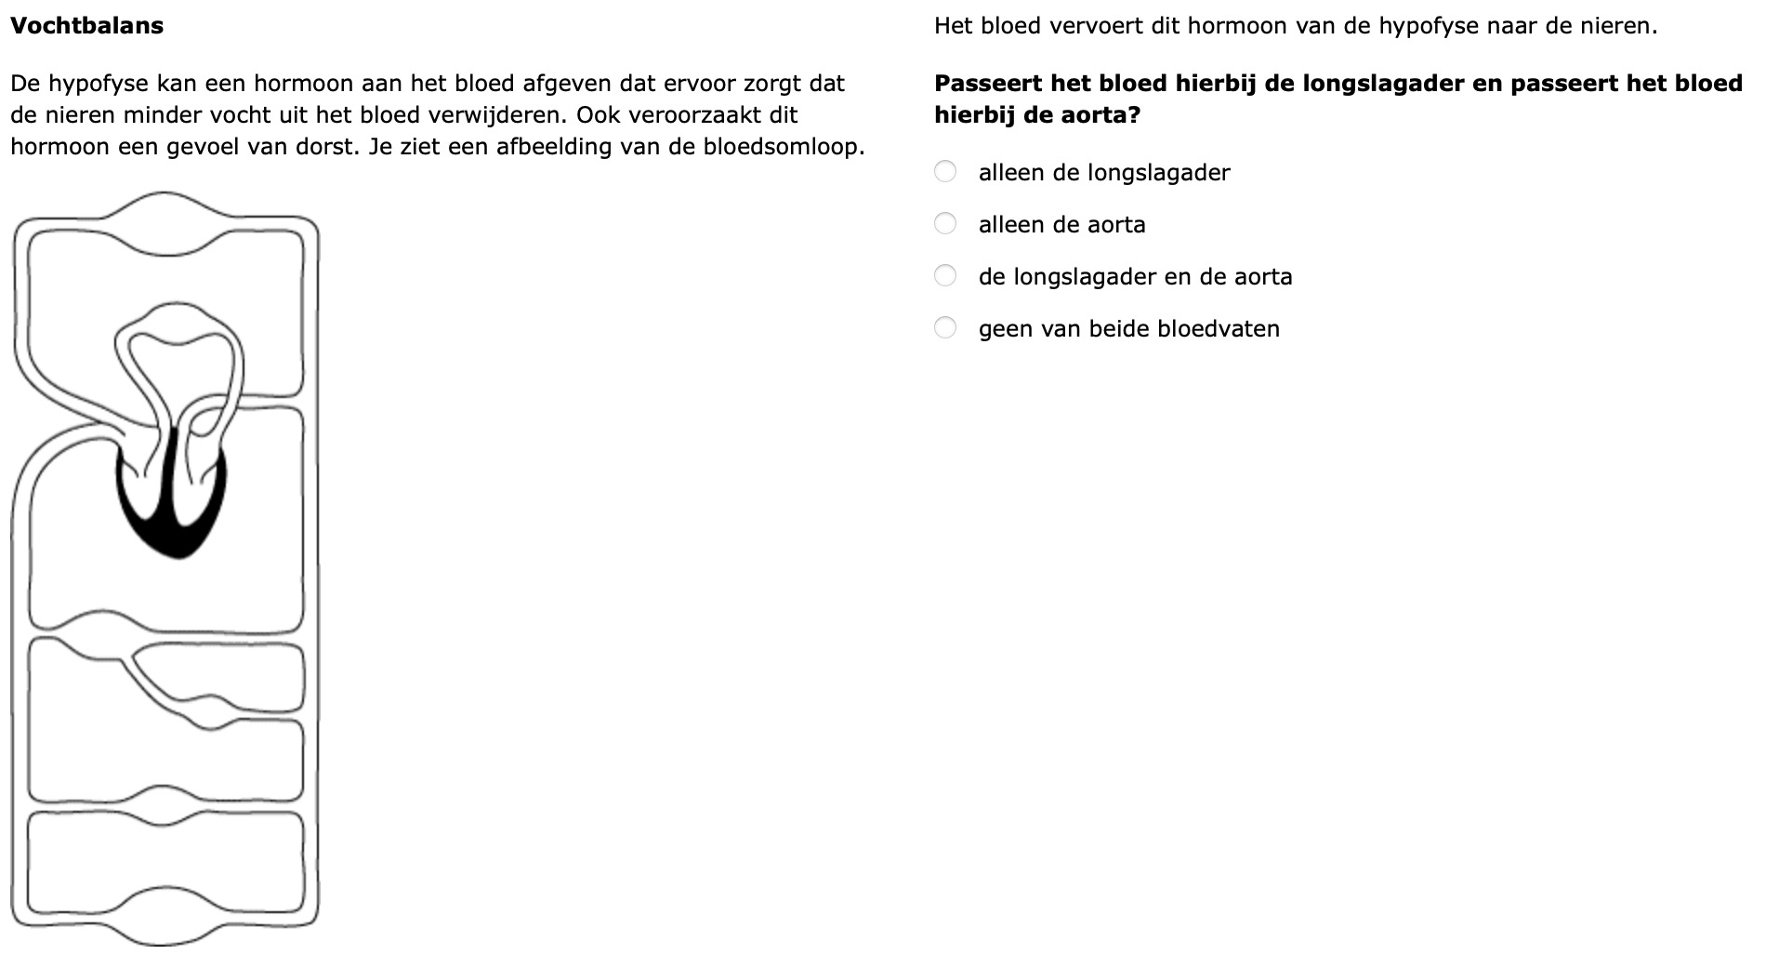
Examenvraag | Bloedsomloop

Slide 51
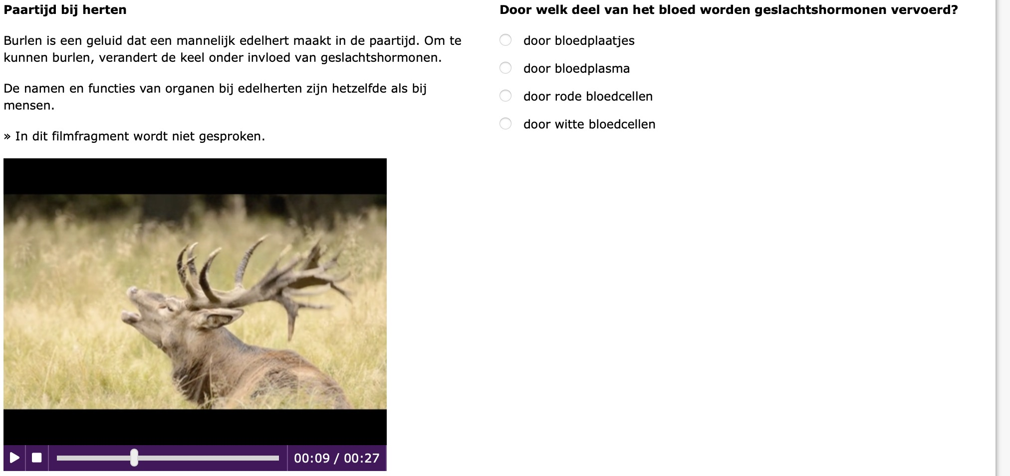
Examenvraag | Bloedsomloop

Slide 53
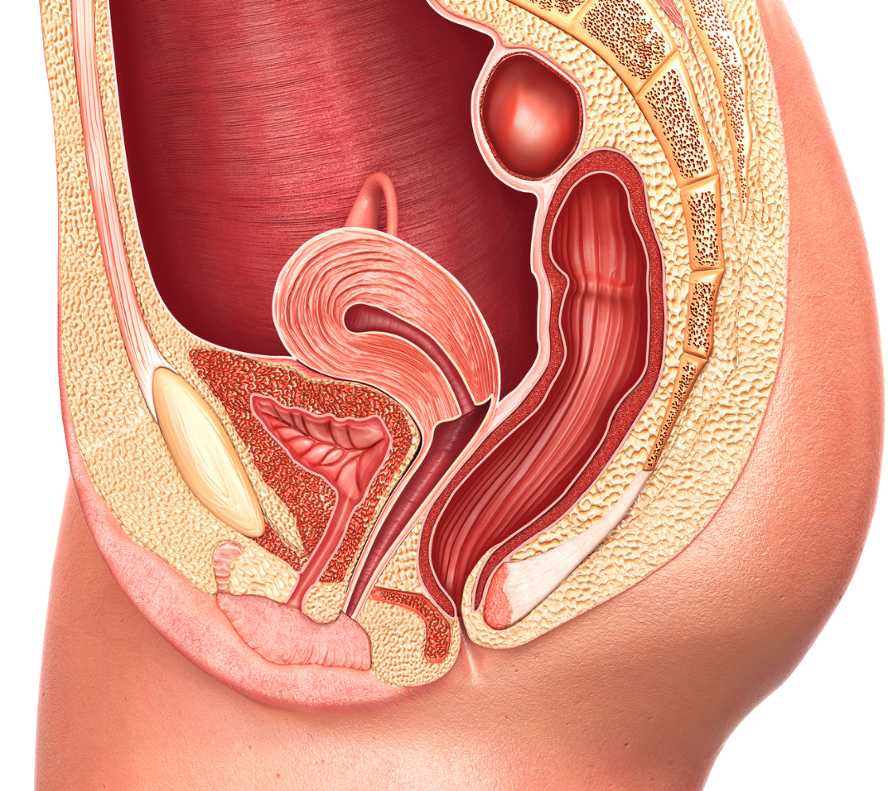
Voortplantingsorgaan van een vrouw
Eierstok
Baarmoeder
Urineblaas
Vagina
Notes:
Jaar: 2017
Variant: 1
Vraag: 21

Slide 54
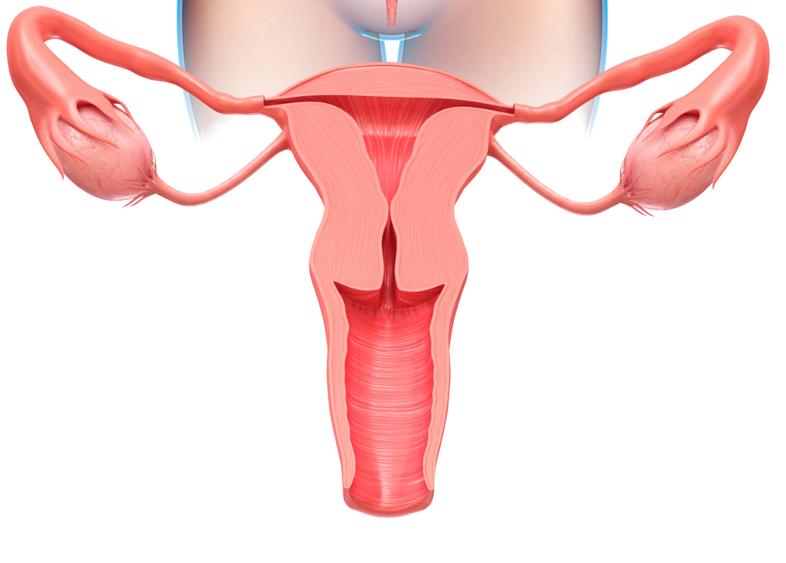
Voortplantingsorgaan van een vrouw
Eileider
Baarmoeder
Eierstok
Baarmoederhals
Vagina
Notes:
Jaar: 2017
Variant: 1
Vraag: 21

Slide 55


Prenataal onderzoek
Onderzoek aan de baby voor de geboorte. Voorbeelden zijn een echoscopie, NIPT, vlokkentest en een vruchtwaterpunctie.

Slide 56

Voortplantingsorgaan van een man
Schaambeen
Zwellichaam
Urinebuis
Eikel
Voorhuid
Teelbal
Bijbal
Balzak
…
Prostaat
Zaadleider
Urineblaas
Urineleider
Zaadblaasje
Notes:
Jaar: 2017
Variant: 1
Vraag: 21

Slide 57

Examenvraag | Menstruatiecyclus
P
S

Slide 58

Examenvraag | Voortplanting

Slide 59

Examenvraag | Voortplanting
Deze vorm van prenataal onderzoek heet een echo(scopie)

Slide 60

Examenvraag | Voortplanting
Deze fase heet de uitdrijvingsfase.

Slide 61

Examenvraag | Voortplanting

